Slide 1






OPENRANK
2025 OPENRANK·CUP PRELIMINARY
Team｜新闻队
开源社区健康度监测与治理支持平台
——基于 OpenDigger 的 GitHub 项目实证分析
丁禹丹·沈仕琦
PRELIMINARY
华东师范大学

Slide 2
THESIS DEFENSE
01
系统设计思路
System Design Rationale
THESIS DEFENSE

Slide 3












系统设计思路
RESEARCH IDEAS
Live
面向理解的社区健康度指标建模
可视化数据大屏与治理支持
开源社区行为数据整合
动态健康度评估与异常识别
从活跃度、协作度与稳定性等维度，将复杂社区数据转化为可理解，可对比的健康度指标
通过直观的数据大屏，将原本难以理解的开源社区转化为普通开发者可理解，可使用的治理与运营决策信息。
基于 OpenDigger 的持续更新数据，对 GitHub 项目分散的开发与协作行为进行统一整合。
对开源项目运行状态动态评估，并及时识别潜在风险与异常变化。

Slide 4
THESIS DEFENSE
02
系统功能实现与运行效果展示
System Implementation and Operational Results
THESIS DEFENSE

Slide 5



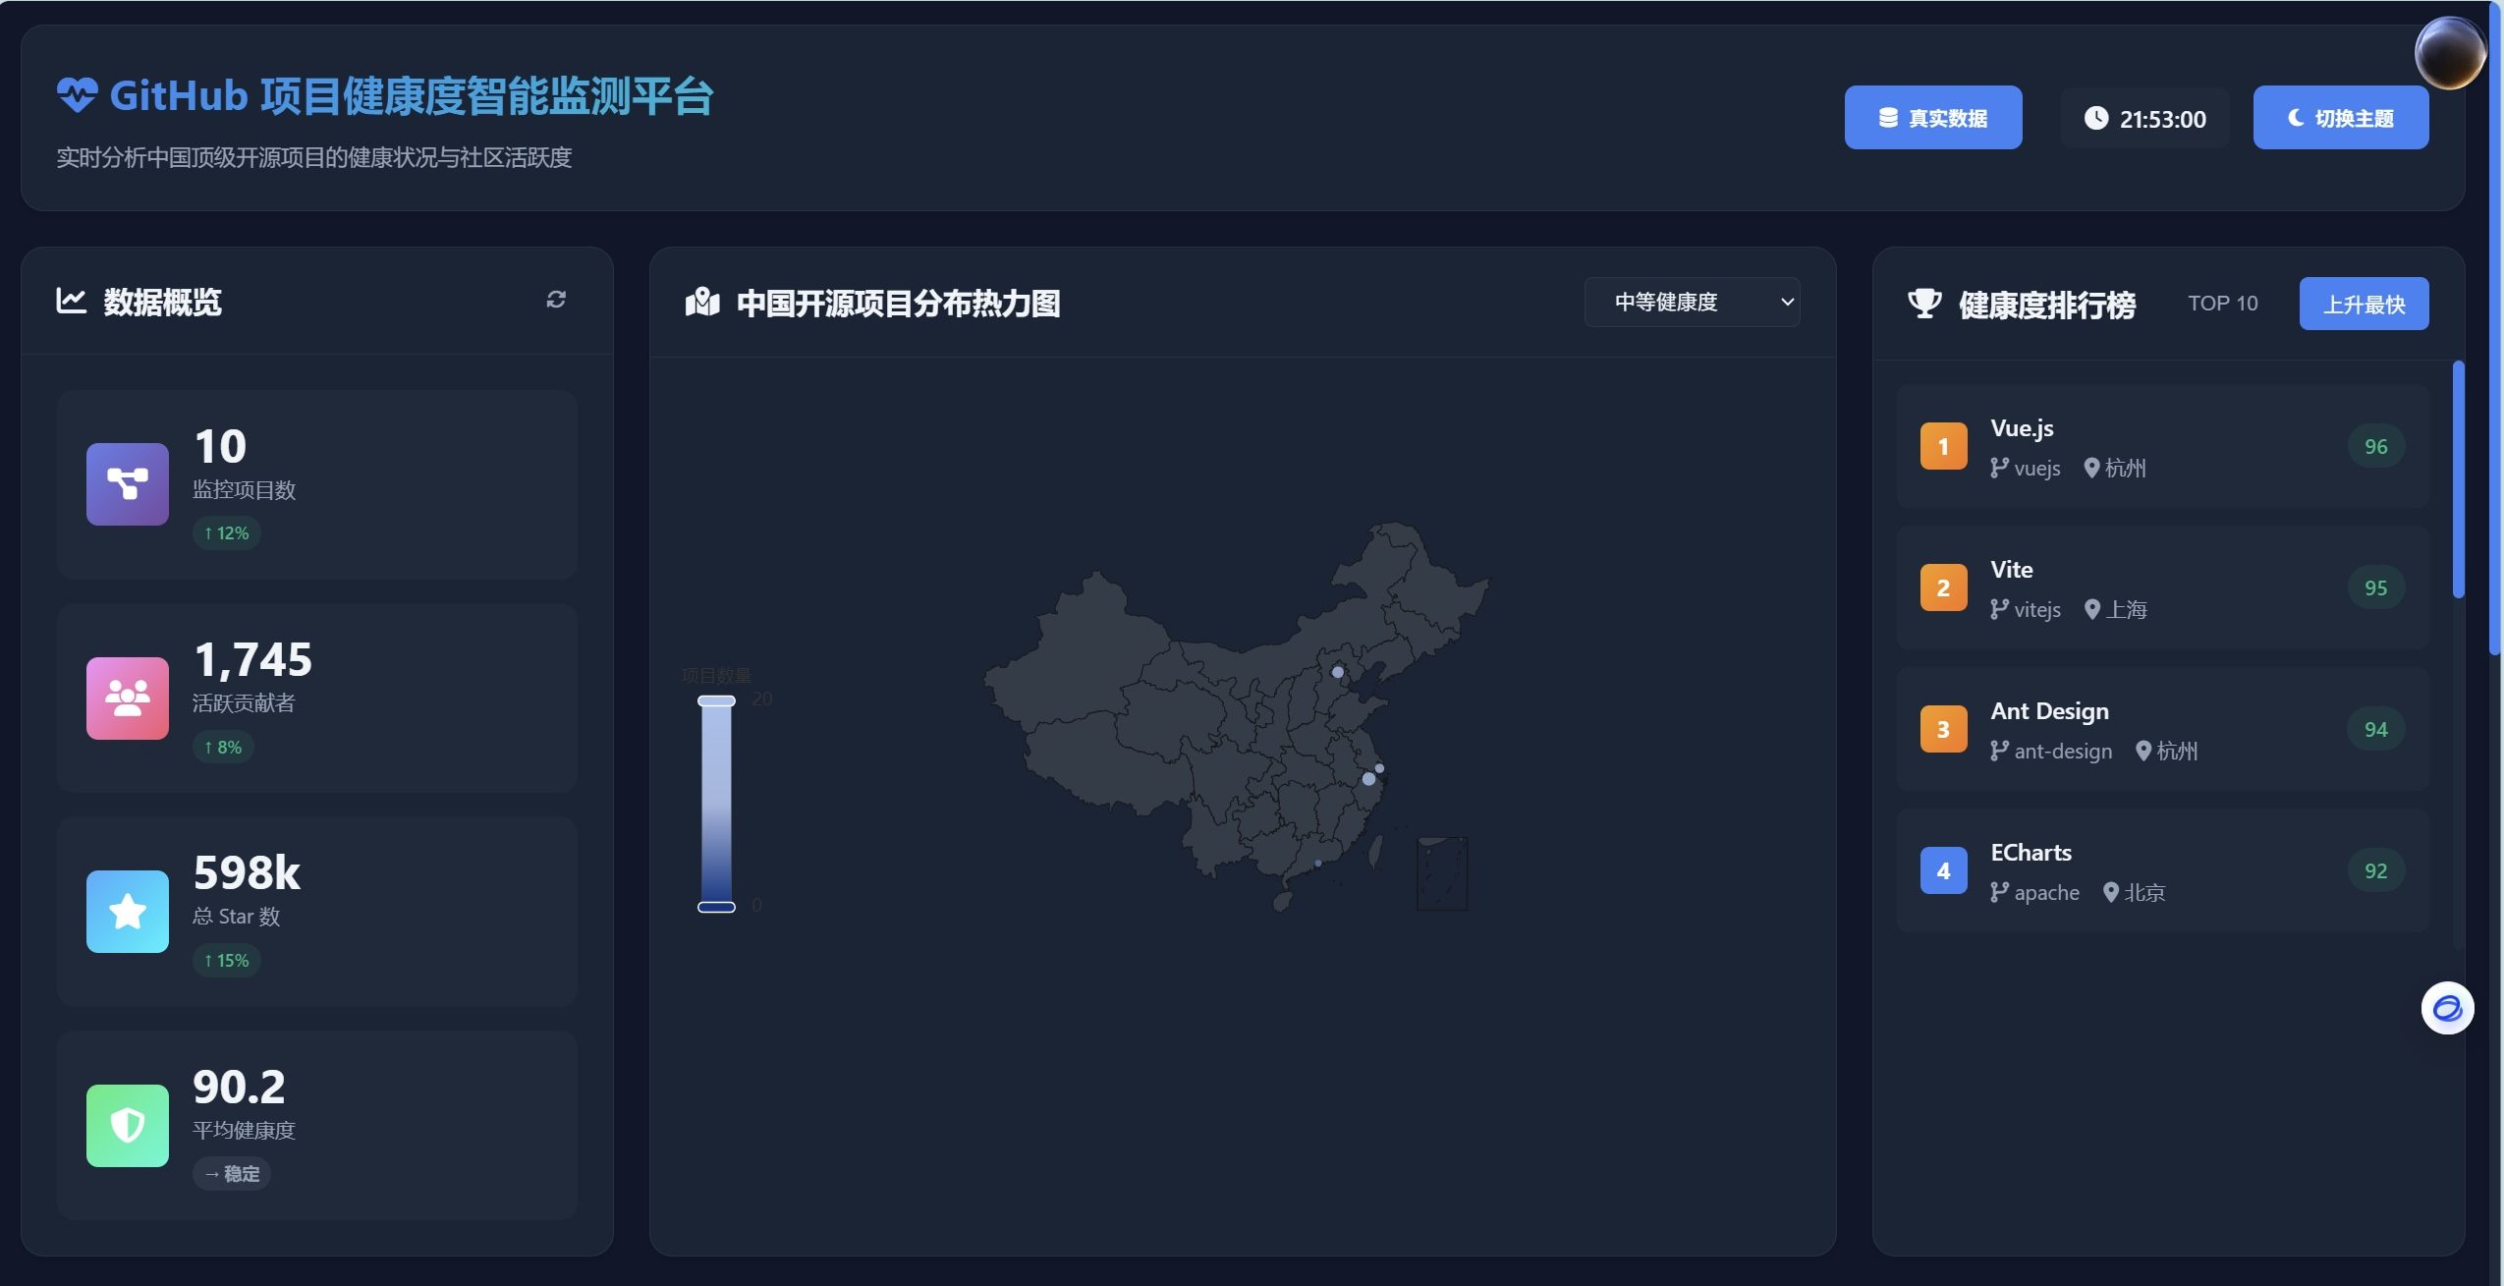
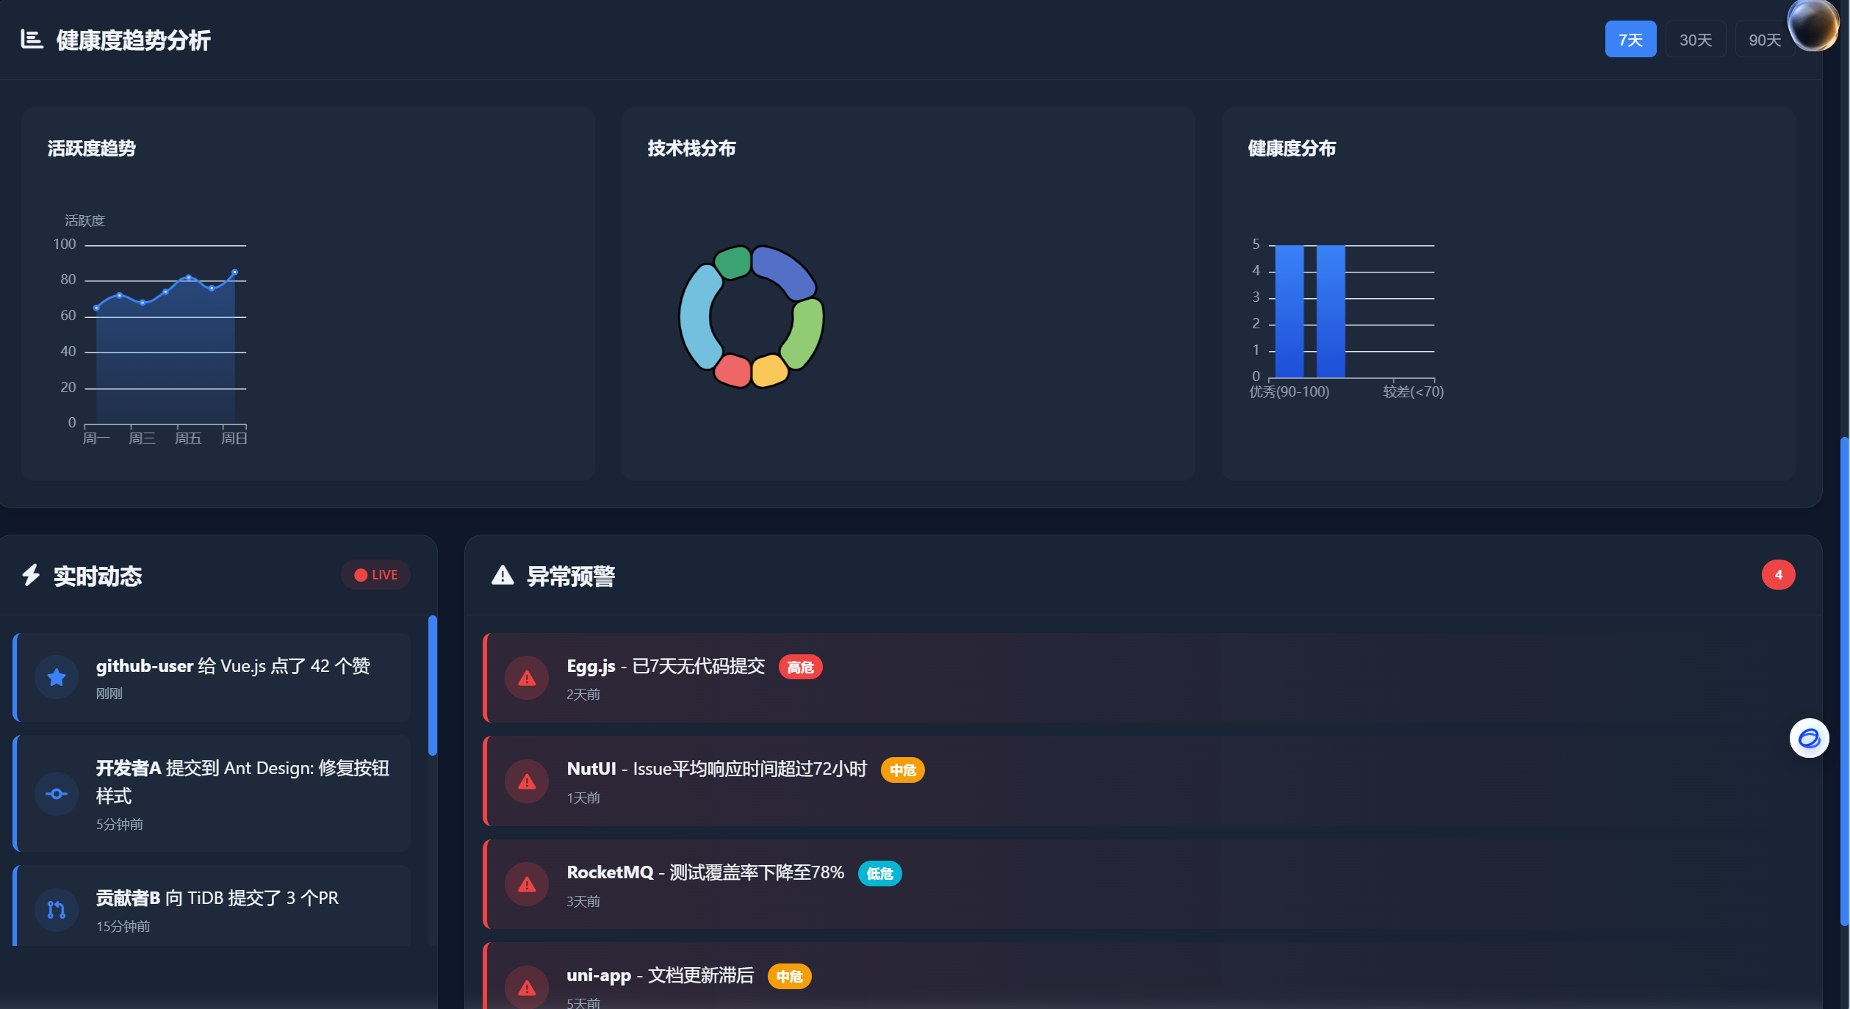


系统总览与当前成果展示
已经实现的运行界面
01
数据整合与实时接入
-OpenDigger持续更新的数据接口。
-对GitHub开源社区多项目行为数据进行统一整合。
02
社区整体健康状态可视化呈现（ECharts）
-通过ECharts数据大屏呈现。
-将复杂社区数据转化为可直观理解的健康态势。
03
整体健康度评估与异常态势提示
-基于整合后的实时数据，对开源社区整体健康状态进行
动态评估。
-健康度评估指标设计参考CHAOSS社区健康分析框架。
THEORETICAL BASIS

Slide 6
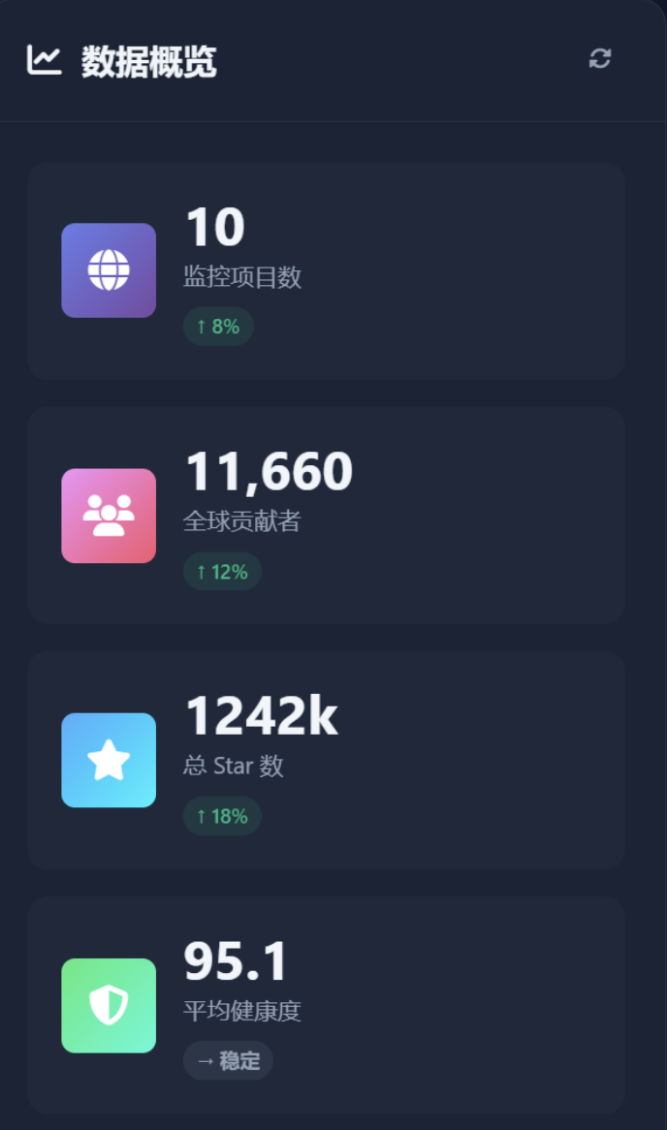




分块展示与可扩展演进设计01
已经实现的运行界面
数据概览模块设计说明
【已经实现功能】
· 多个GitHub项目的行为数据统一组合
· 以社区为整体分析对象
· 实时展示项目数量，活跃贡献者规模，总体关注度
· 社区平均健康度指标
【数据特性】
· 数据来源动态更新
【预期设计】
· 保持现有指标与展示逻辑不变
· 将测试数据范围扩大到全球
THEORETICAL BASIS

Slide 7
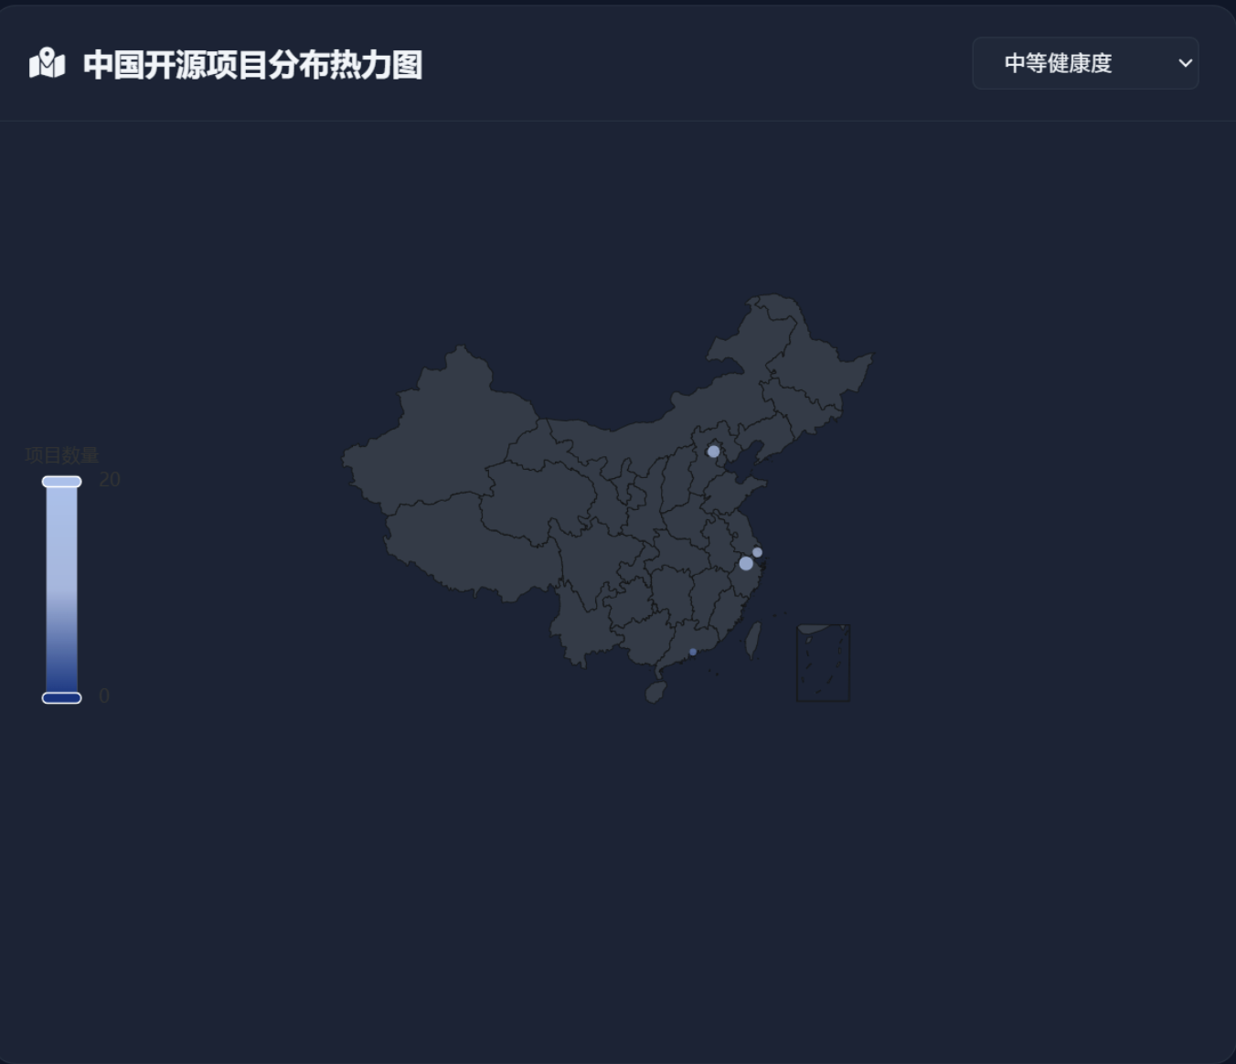




分块展示与可扩展演进设计02
已经实现的运行界面
中国开源项目分布热力图
设计说明
基于已整合的社区数据，对中国开源项目进行整体空间分布展示。
右上角给出社区整体健康度评估结果，反映当前总体运行状态。
地图圆点表示各地区项目数量，颜色越深，项目越集中。
初版样本量过小，随样本规模持续扩大至全球，分布结果将更加完整、稳定。
THEORETICAL BASIS

Slide 8



分块展示与可扩展演进设计03
已经实现的运行界面
健康度排行榜设计说明
展示社区内健康度表现突出的 Top 10 项目（目前仅为模拟数据）
用于快速识别社区中运行状态稳定，活跃度高的代表性项目
每个项目明确标注：
项目名称
当前健康度评分
项目创建所在地
THEORETICAL BASIS

Slide 9
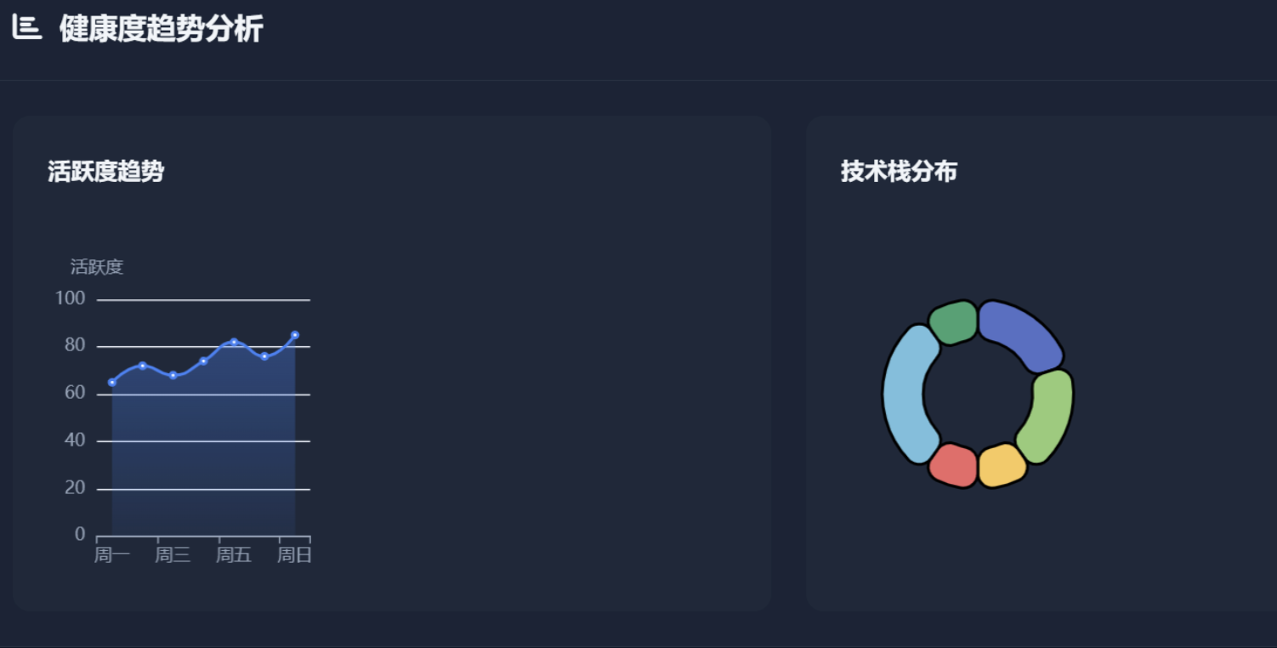
分块展示与可扩展演进设计04
已经实现的运行界面
活跃度趋势&技术栈分布设计说明
【活跃度趋势分析】
展示限定时间范围内的社区整体活跃度变化趋势
时间区间可通过大屏下方「健康度趋势分析」模块右上角按钮进行切换
用于观察社区活跃状态的阶段性波动与变化方向
【技术栈分布分析】
展示当前社区中主要技术语言的类型构成
不同颜色代表不同技术栈类别
后续版本将补充：
技术栈名称标注
对应占比数值
支持更细粒度的分类统计
THEORETICAL BASIS

Slide 10
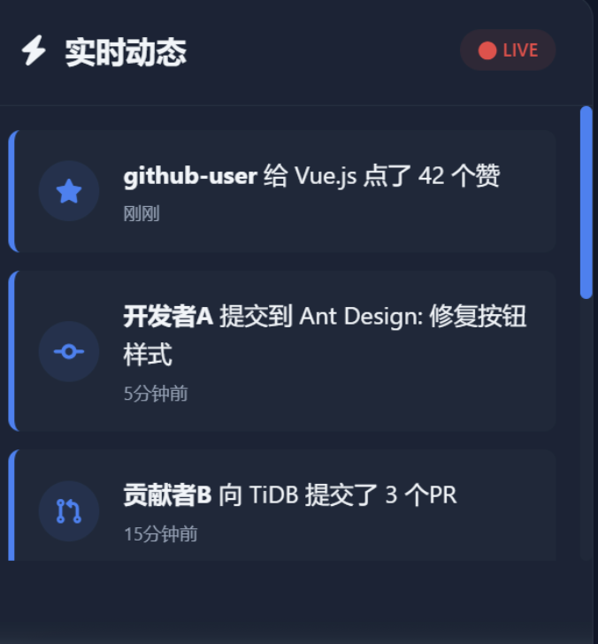
分块展示与可扩展演进设计05
已经实现的运行界面
实时动态模块设计说明
实时展示开源社区中的关键行为事件（点赞、提交 PR、代码更新等）
每条动态包含行为类型、关联项目、发生时间，信息结构清晰
通过时间顺序滚动呈现，直观反映社区当前活跃状态
支持高频更新，用于捕捉社区活跃度的即时变化
作为整体健康度评估的实时补充指标
THEORETICAL BASIS

Slide 11
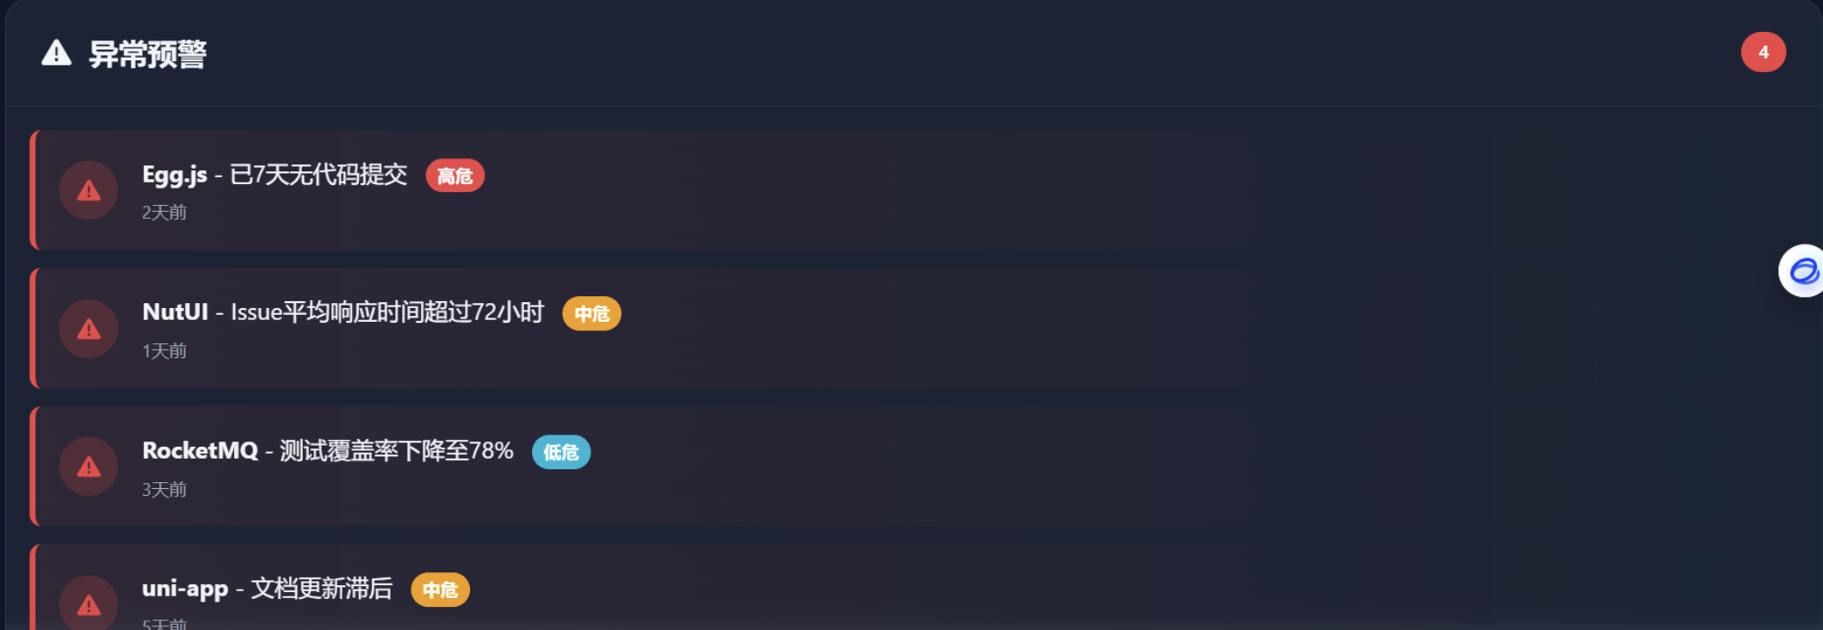
分块展示与可扩展演进设计06
已经实现的运行界面
异常预警模块设计说明
自动识别社区运行中的异常行为与风险信号,右上角标出风险个数
异常类型覆盖
代码活跃异常（长期无提交）
协作效率异常（Issue 响应过慢）
质量风险（测试覆盖率下降）
维护滞后（文档更新延迟）
每条预警明确标注
项目名称
异常原因
风险等级（高 / 中 / 低）
发生时间
采用列表形式集中展示，便于快速定位问题项目
THEORETICAL BASIS

Slide 12
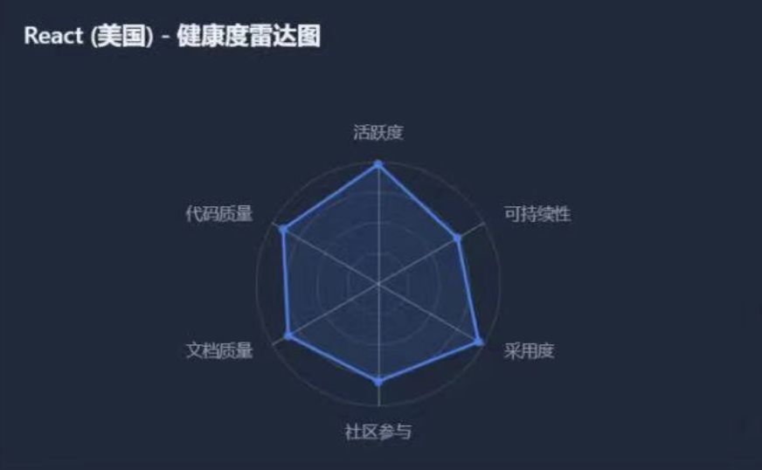
分块展示与可扩展演进设计07
已经实现的运行界面
健康雷达图模块设计说明
该模块经过变动用于刻画开源社区在多维健康指标空间中的结构性分布。各维度指标基于 CHAOSS 社区健康度框架映射构建，并通过标准化后进行横向对比。
雷达图主要用于呈现不同健康维度之间的相对强弱关系，而非绝对评分结果。
当前分析样本以美国区域社区为主，后续将通过扩展样本范围提升指标分布的稳定性与泛化能力。
THEORETICAL BASIS

Slide 13
THESIS DEFENSE
03
系统技术路线
Technical Pipeline & System Architecture
THESIS DEFENSE

Slide 14


01系统整体构架
02核心技术选择
系统采用 前后端分离架构，以降低模块间耦合度，提升整体可维护性与扩展性
按功能划分为五个核心层级：
数据采集层
数据处理层
数据存储层
API 服务层
前端可视化展示层
各层之间通过 标准化 API 接口与消息队列机制进行通信，支持独立扩展与迭代
前端展示层
基于 HTML5 / CSS3 / JavaScript 的数据看板
集成 ECharts 5.4.3 作为核心可视化组件
后端服务层
使用 Python Flask 构建 RESTful API
引入 Celery 实现异步任务调度
数据采集层
基于 OpenDigger CLI 与 GitHub API 获取项目行为数据
基础设施层
采用 Docker 进行容器化部署
Redis 用于缓存与高频数据访问
Nginx 作为反向代理
SYSTEM ARCHITECYTURE
构架
与
工程实现

Slide 15




社区健康度指标构建逻辑
Method
01
02
03
指标框架来源与选型依据
社区级指标聚合方法
社区健康度核心观测维度
本研究在指标设计上参考 CHAOSS（Community Health Analytics Open Source Software）社区健康分析框架
CHAOSS 提供了对开源社区健康状态的成熟指标分类体系，覆盖活跃度、协作、响应性与可持续性等核心维度
结合 OpenDigger 当前可稳定获取的数据范围，对 CHAOSS 指标进行工程化筛选与适配
指标选取以可计算、可持续更新、可跨项目聚合为基本前提
活跃度（Activity）
基于提交、交互等行为信号，刻画社区整体参与强度
协作与响应性（Collaboration & Responsiveness）
通过 Issue、PR 等协作行为的响应情况，反映社区协作效率
稳定性与可持续性（Stability & Sustainability）
关注代码活跃连续性与维护节奏，识别潜在衰退风险
影响力（Impact）
结合 Star 等外部关注信号，反映社区生态吸引力
系统不对单一GitHub项目进行独立建模，而是面向多个项目进行统一数据接入与处理
对项目行为数据进行标准化，时间对齐，与社区级聚合
在社区层面构建反映整体运行状态的健康度指标集合
基于持续更新的数据流，对相关指标进行周期性计算与实时更新
通过数据可视化组建展示社区健康状态的结构分布与变化趋势

Slide 16
01数据接入与指标抓取
02数据清洗，计算与系统支撑
对原始项目行为指标数据进行工程化处理，包括异常值处理、缺失值修复与时间序列对齐，确保多项目数据在同一时间维度下可比
基于 CHAOSS 指标框架 构建多维社区健康度模型，通过加权方式将各维度指标融合，生成 0–100 的综合健康度评分
计算结果与时间序列指标统一存储于 PostgreSQL，同时生成静态 JSON 缓存，以支撑前端数据大屏的高频查询与实时刷新需求
数据结构设计面向时间序列分析与可视化展示场景，保障后续样本规模与指标体系扩展的可行性
对 GitHub Top 300 项目日志数据进行解析，提取完整项目列表
基于 OpenDigger CLI 批量抓取 CHAOSS 相关项目行为指标
针对 API 频率限制与网络波动，设计请求队列与重试机制，保障数据完整性
DATA PROCESSING&
COMPUTATION
数据处理与健康度计算流程

Slide 17






RELEVANT COUNTERMEASURES
数据来源与处理方式
数据可信性与使用边界
系统数据主要来源于 OpenDigger 提供的开源社区行为数据
数据覆盖 GitHub 平台上的公开事件，包括提交、Issue、Pull Request、Star 等核心协作行为
仅使用可公开获取的数据，不涉及用户隐私或平台内部信息
数据接入后统一进行清洗、标准化与时间对齐处理，作为后续分析基础
数据来源公开、稳定，可通过相同数据接口进行复现
数据随 OpenDigger 持续更新，系统评估结果可动态调整
当前结果为受样本规模与数据覆盖范围约束的阶段性呈现
系统关注社区整体趋势与相对结构，不作为绝对评判依据
数据来源与
可信性

Slide 18
OPENRANK
2025 OPENRANK·CUP PRELIMINARY
Team｜新闻队
THANKS FOR WATCHING
谢谢观看
丁禹丹·沈仕琦
PRELIMINARY
华东师范大学

